Slide 1
10504: Hidden Squares
★★☆☆☆
題組：Problem Set Archive with Online Judge
題號：10504: Hidden Squares
解題者：陳賜哲
解題日期：2023年3月30日
題意：給定一個正整數 n，代表n* n的陣列。再給另一正整數m，代表陣列裡面有幾種英文字元。接下來會給n*n的陣列中英文字元的布局。最後給出m個英文字元是哪些。計算出有幾個不重複的正方形。當讀到0時，則程式結束。

Slide 2
題意範例： 3 -> 3*3的陣列
2 -> 2種英文字元
AAA ->陣列內容
AAA
BAA
A ->第一種字元
B ->第二種字元
EX:
AA- -AA - A-
AA- -AA A-A
- - - - - - - A-

Slide 3
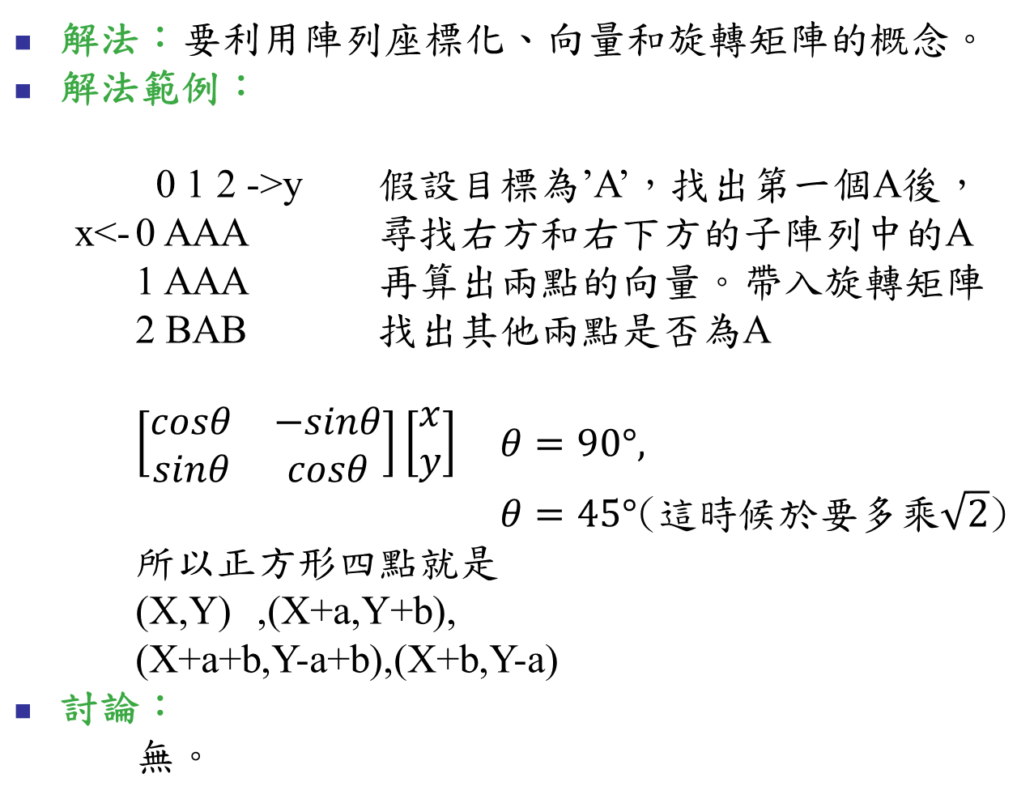
解法：要利用陣列座標化、向量和旋轉矩陣的概念。
解法範例：
0 1 2 ->y 假設目標為’A’，找出第一個A後，
x<- 0 AAA 尋找右方和右下方的子陣列中的A
1 AAA 再算出兩點的向量。帶入旋轉矩陣
2 BAB 找出其他兩點是否為A
$\left[\begin{matrix}cosθ & −sinθ \\ sinθ & cosθ\end{matrix}\right]\left[\begin{aligned}x \\ y\end{aligned}\right]$ $θ=90°,$
$θ=45°$(這時候於要多乘$\sqrt{2}$)
所以正方形四點就是
(X,Y) ,(X+a,Y+b),
(X+a+b,Y-a+b),(X+b,Y-a)
討論： 無。

